Slide 1
Мастер-класс
Использование технологии исследовательской деятельности на основе метафорического мышления
Отарова Роза Залкуфовна
учитель русского языка и литературы МОУ «СОШ №3» с. Кёнделен

Slide 2
Образ камня в романе Ф.М.Достоевского «Преступление и наказание»

Slide 3
Логика исследовательской деятельности:
– Будьте любезны, в каком направлении мне идти? – спросила Алиса.
– В известном тебе, - ответил кот.
– Оно мне не известно.
– Значит, в неизвестном. Во всяком случае известно, что в известное время ты окажешься там или тут…
Л. Кэролл

Slide 4
Цель работы
Определение функции образа камня в романе
Ф.М. Достоевского «Преступление и наказание»
Задачи работы
Выделение эпизодов, где встречается образ камня;
Анализ этих эпизодов;
Систематизация полученных результатов в ходе анализа эпизодов

Slide 5
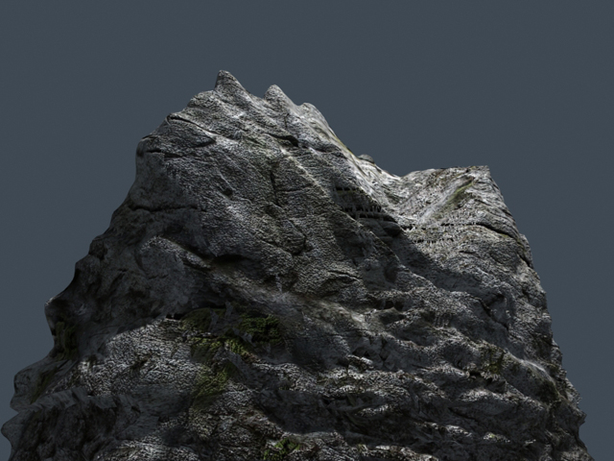
Камень в образной структуре романа Ф.М. Достоевского

Slide 6
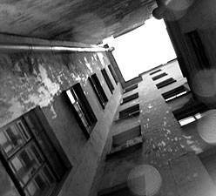
«Камень на Вознесенском проспекте»

Slide 7
«Оглядевшись еще раз, он уже засунул руку в карман, как вдруг у самой наружной стены;…заметил он большой неотесанный камень примерно, может быть, пуда в полтора весу, прилегавший прямо к каменной уличной стене…
Он нагнулся к камню, схватился за верхушку его крепко, обеими руками, собрал все сои силы и перевернул камень. Под камнем образовалось небольшое углубление; тотчас же стал бросать в него все из кармана. Кошелек пришелся на самый верх, и все-таки в углублении оставалось еще место. Затем он снова схватился за камень, одним оборотом перевернул его на прежнюю сторону, и он как раз пришелся в свое прежнее место, разве немного чуть-чуть казался повыше».

Slide 8
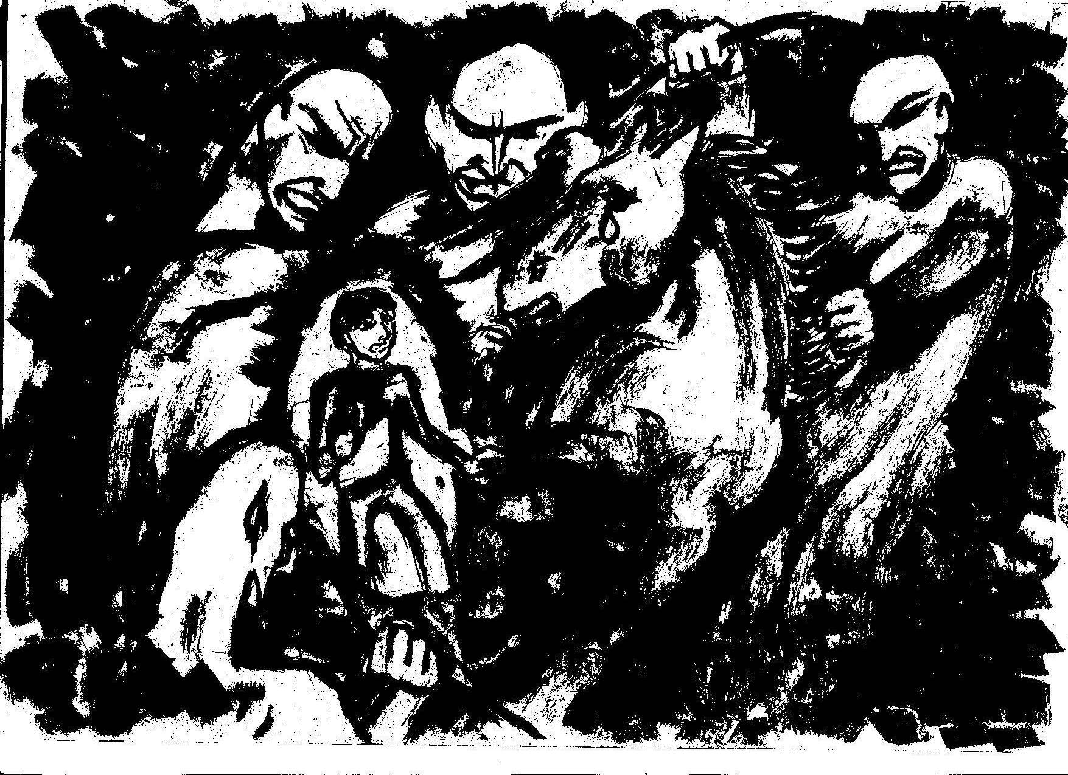
Сон Раскольникова

Slide 9
«Страшный сон приснился Раскольникову. Приснилось ему его детство, еще в их городке… В нескольких шагах от последнего городского огорода стоит кабак, большой кабак, всегда производивший на него неприятнейшее впечатление и даже страх, когда он проходил мимо его, гуляя с отцом…. Среди кладбища каменная церковь, с зеленым куполом, в которую он раза два в год ходил с отцом и матерью к обедне, …. Он любил эту церковь и старинные в ней образа, большею частью без окладов, и старого священника с дрожащею головой…»

Slide 10
Кабак
(порочное, злое начало)
Камень
Каменная церковь с зеленым куполом
Духовное, христианское начало
Стройность, величие
Надежда

Slide 11
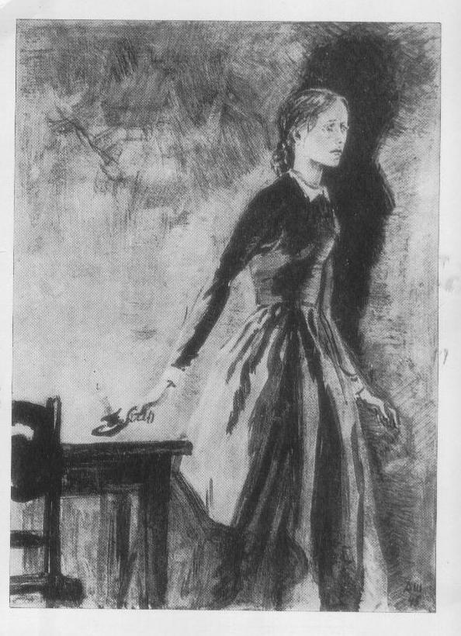
Чтение Соней притчи о воскрешении Лазаря

Slide 12
«Иисус же, опять скорбя внутренно, проходит ко гробу. То была пещера, и камень лежал на ней. Иисус говорит: Отнимите камень…»… Итак, отняли камень от пещеры, где лежал умерший. Иисус же возвел очи к небу и сказал: отче, благодарю тебя, что ты услышал меня. Я и знал, что ты всегда услышишь меня; но сказал сие для народа, здесь стоящего, чтобы поверили, что ты послал меня. Сказав сие, воззвал громким голосом: Лазарь! Иди вон. И вышел умерший…»

Slide 13
Камень на Вознесенском проспекте
Камень в притче о воскрешении Лазаря
Раскольников
Освобождение от греха
Воскрешение
Давление
Тяжесть
Возрождение

Slide 14
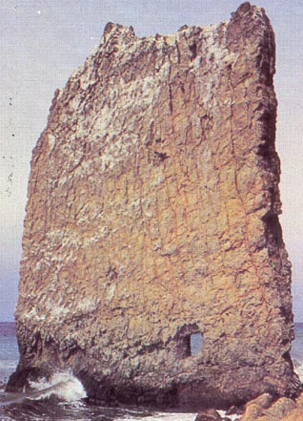
Камень в семантике собственных имен

Slide 15
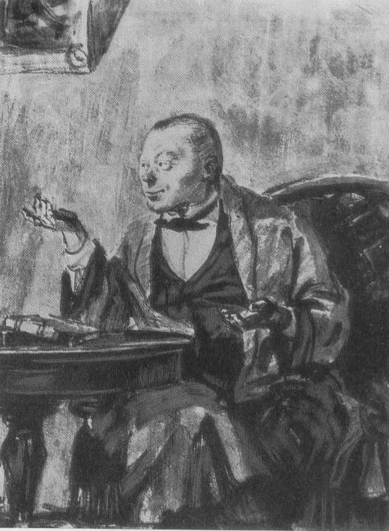
Порфирий Петрович

Slide 16
«Станьте солнцем, вас все увидят. Солнцу прежде всего нужно быть солнцем»

Slide 17
Солнце
Камень
Порфирий Петрович
Давление, тяжесть, твердость
Неживое

Slide 18
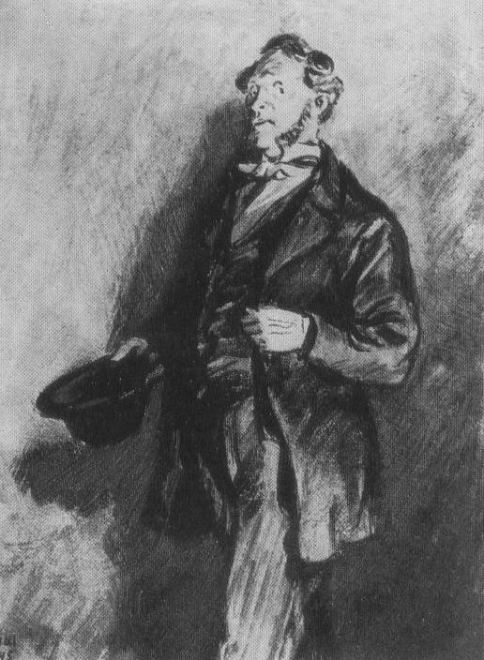
Петр Петрович Лужин

Slide 19
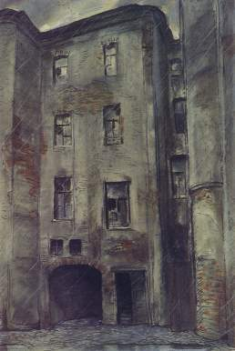
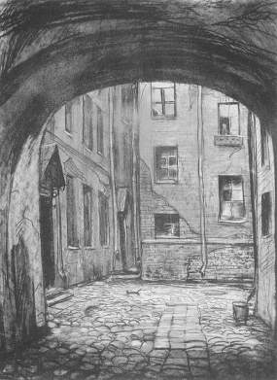
Санкт-Петербург

Slide 20
Святость
Камень
Санкт - Петербург
Надежда
Преступление
Духота
Кошмар

Slide 21
Повторяющаяся деталь
Лейтмотив
Символ

Slide 22
Камень
Характеристика внутреннего мира героя
Образ социальной среды
Предметное воплощение идеи

Slide 23
- Скажите, пожалуйста, куда мне отсюда идти?
- Это во многом зависит от того, куда ты хочешь прийти,- ответил
Кот.
- Да мне почти все равно,- начала Алиса.
- Тогда все равно, куда идти,- сказал Кот.
- Лишь бы попасть куда-нибудь, - пояснила Алиса.
- Не беспокойся, куда-нибудь ты обязательно попадешь,- сказал Кот,-
конечно, если не остановишься на полпути.
Л. Кэролл

